Slide 1
Bayesian Sports Analytics
Prédire les résultats de Premier League avec l'inférence bayésienne
Cian Higgins · Jules Dantin · Hugo Ferré
ECE Paris · IA Probabiliste 2026 · Groupe 02

Slide 2
La question centrale
Peut-on prédire les résultats de football mieux que les bookmakers ?
📊
🎯
💰
Données
Modèle
Objectif
3 saisons · 1 100 matchs · Premier League
Distribution de Poisson + priors bayésiens
Trouver des paris à valeur positive (value bets)
ECE Paris · Groupe 02 · Bayesian Sports Analytics · 31 mars 2026

Slide 3
Les données
football-data.co.uk — accès libre, aucune clé API
1 100
20
3
5%
matchs
équipes/saison
saisons 2022–25
marge Bet365
Split train / test
TRAIN : 3 saisons complètes sauf les 5 dernières matchweeks → 1 100 matchs
TEST : 5 dernières matchweeks 2024-25 → 20 matchs (simulation prédiction live)
▶ FTHG / FTAG — buts domicile et extérieur (full-time)
▶ FTR — résultat final : H (home), D (draw), A (away)
▶ B365H / B365D / B365A — cotes Bet365 pour chaque issue
ECE Paris · Groupe 02 · Bayesian Sports Analytics · 31 mars 2026

Slide 4
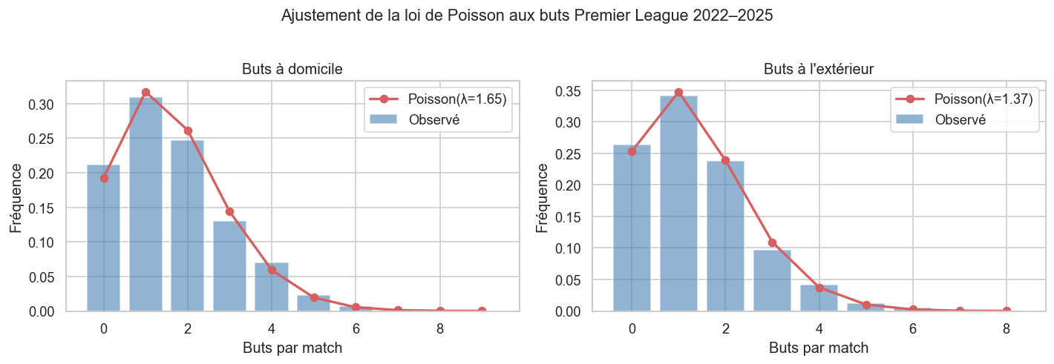
Pourquoi la loi de Poisson ?
Les buts sont des événements rares et indépendants → Poisson est le bon choix
▶ Un but = événement rare sur 90 minutes
→ Poisson modélise exactement ça
▶
▶ Paramètre λ = nombre moyen de buts
→ λ_domicile ≈ 1.50 / λ_extérieur ≈ 1.22
▶
▶ Test KS : p > 0.05
→ Poisson validé statistiquement
▶
▶ Buts dom. et ext. peu corrélés
→ On peut les modéliser indépendamment
ECE Paris · Groupe 02 · Bayesian Sports Analytics · 31 mars 2026

Slide 5
Le modèle en 2 formules
Chaque équipe a ses propres paramètres d'attaque et de défense
Buts domicile ~ Poisson( θ_dom ) Buts extérieur ~ Poisson( θ_ext ) log(θ_dom) = μ + δ + attaque[dom] − défense[ext] log(θ_ext) = μ + attaque[ext] − défense[dom]
Exemple : Arsenal (dom) vs Chelsea (ext)
λ_Arsenal = exp( μ + δ + attaque_ARS − défense_CHE )
≈ 1.8 buts
λ_Chelsea = exp( μ + attaque_CHE − défense_ARS )
≈ 1.1 buts
→ P(Arsenal gagne) = 52% → P(Nul) = 22% → P(Chelsea gagne) = 26%
μ
→ Base de buts (même pour tous)
δ
→ Avantage à domicile
attaque[k]
→ Force d'attaque de l'équipe k
défense[k]
→ Solidité défensive de l'équipe k
ECE Paris · Groupe 02 · Bayesian Sports Analytics · 31 mars 2026

Slide 6
Pourquoi 'hiérarchique' ?
Toutes les équipes partagent de l'information entre elles
μ_α, σ_α (Hyperpriors)
↓
↓
↓
↓
attaque[Arsenal]
attaque[Man City]
attaque[Chelsea]
attaque[Liverpool]
Ce que ça change concrètement :
▶ Ipswich vient de monter → peu de matchs dans les données
→ Le modèle s'appuie sur la moyenne de toutes les équipes pour l'estimer
▶ Man City a plein de données → son paramètre est précis
→ Le modèle lui fait davantage confiance
▶ Résultat : pas d'overfitting sur les petites équipes
ECE Paris · Groupe 02 · Bayesian Sports Analytics · 31 mars 2026

Slide 7
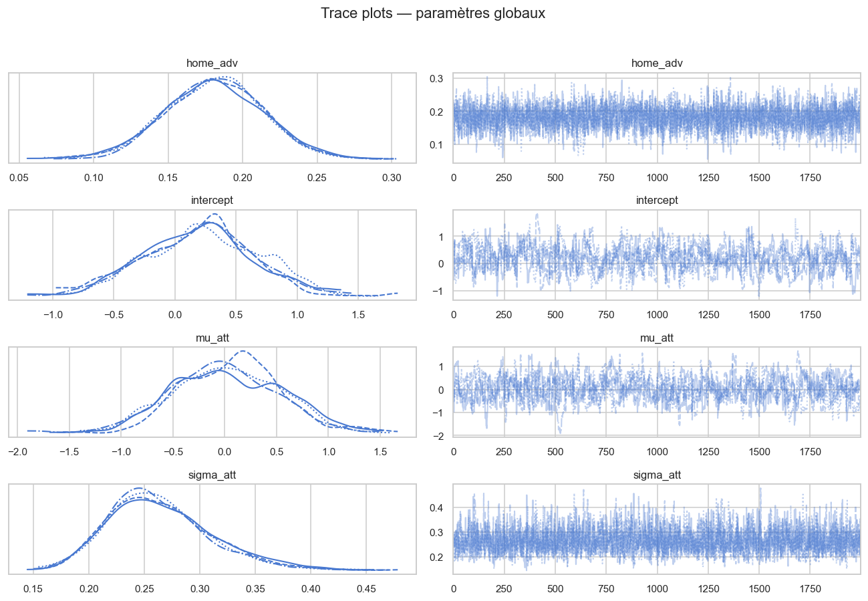
Comment on trouve les paramètres ?
MCMC (NUTS) — on explore l'espace des paramètres par simulation
1. Proposer
2. Évaluer
3. Accepter ou rejeter
4. Répéter
→
→
→
des valeurs pour α, β, δ...
est-ce que ça correspond aux data ?
selon la probabilité
8 000 fois (2000 × 4 chaînes)
Indicateurs de convergence (obligatoires à vérifier)
R-hat < 1.01
ESS > 400
Trace plots chenille
Divergences NUTS ≈ 0
✅ Chaînes convergées
✅ Samples indépendants
✅ Bon mélange
✅ Exploration complète
ECE Paris · Groupe 02 · Bayesian Sports Analytics · 31 mars 2026

Slide 8
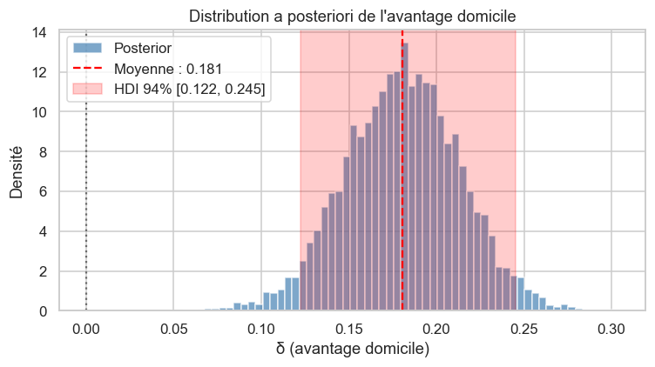
L'avantage à domicile est réel
Le modèle le quantifie avec son incertitude
> 99.5%
Interprétation :
exp(0.14) ≈ 1.15 → 15% de buts supplémentaires quand on joue à domicile
P( δ > 0 )
0.14
HDI 94% : [0.08, 0.20]
valeur moyenne de δ
L'intervalle ne contient pas 0 → effet statistiquement robuste
+15%
de buts en plus à domicile
ECE Paris · Groupe 02 · Bayesian Sports Analytics · 31 mars 2026

Slide 9
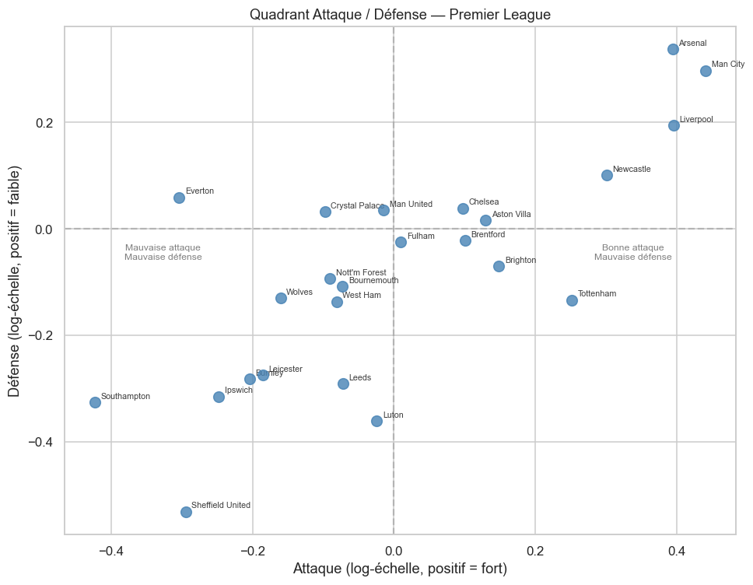
Force de chaque équipe
Le modèle apprend un paramètre d'attaque ET de défense par équipe
▶ Attaque positive → marque plus que la moyenne
▶ Défense faible → encaisse plus que la moyenne
▶
▶ Top droite : fort en attaque, mauvais en défense
→ Ex : équipes offensives mais fragiles
▶
▶ Top gauche : fort en attaque ET en défense
→ Les meilleures équipes (Man City, Arsenal...)
▶
▶ Barres d'erreur = HDI 94% (incertitude du modèle)
→ Équipes avec peu de matchs = plus d'incertitude
ECE Paris · Groupe 02 · Bayesian Sports Analytics · 31 mars 2026

Slide 10
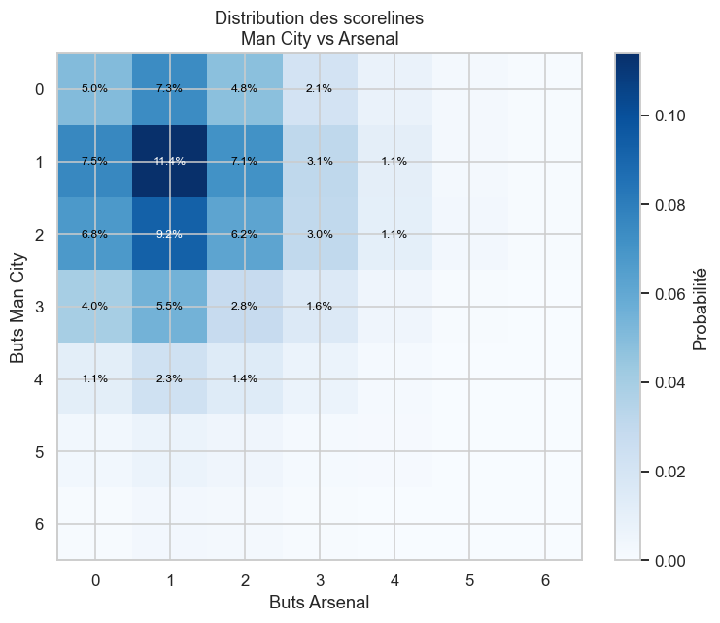
Prédire un match spécifique
Exemple : Man City vs Arsenal — simulation Monte Carlo depuis le posterior
Comment c'est calculé ?
▶ On tire 4 000 valeurs depuis le posterior
→ 4 000 valeurs de (attaque, défense, δ...)
▶
▶ Pour chaque tirage, on simule le match
→ 4 000 scorelines possibles
▶
▶ On agrège → distribution complète
→ P(2-1), P(1-0), P(0-0)...
P(Man City) 55% · P(Nul) 22% · P(Arsenal) 23%
ECE Paris · Groupe 02 · Bayesian Sports Analytics · 31 mars 2026

Slide 11
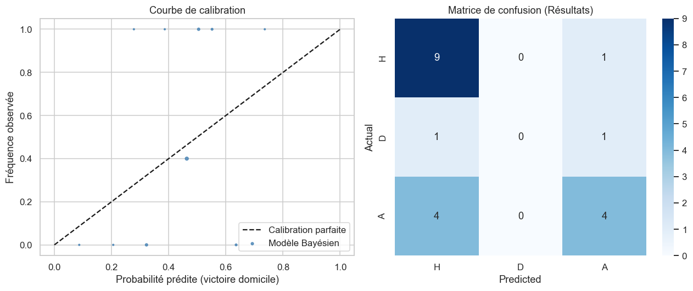
Est-ce que ça marche ?
Évaluation sur les 5 dernières matchweeks de 2024-25 (20 matchs)
~50%
~0.20
✓
Accuracy
RPS
Calibration
Baseline naïf : 43% Bet365 : 53%
Ranked Probability Score (plus bas = mieux)
Probas prédites ≈ fréquences observées
Notre modèle est au niveau des bookmakers sans aucune donnée contextuelle (blessures, météo, etc.)
ECE Paris · Groupe 02 · Bayesian Sports Analytics · 31 mars 2026

Slide 12
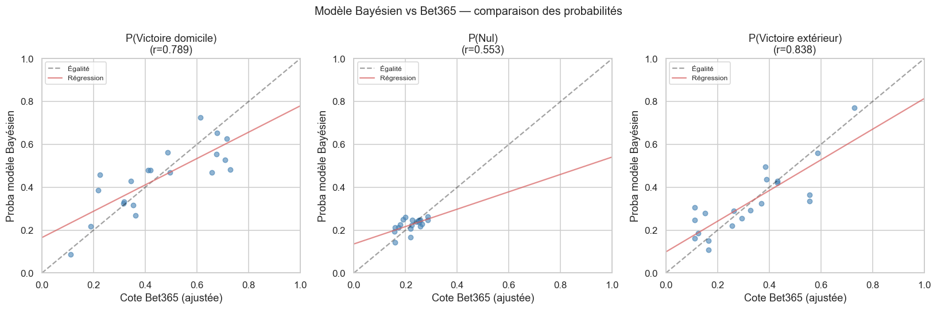
Trouver des paris rentables
Un value bet = notre modèle donne une probabilité plus élevée que le bookmaker
Bet365 pense : P(Arsenal) = 40% → cote = 1 / 0.40 = 2.50
Notre modèle : P(Arsenal) = 48%
EV = 0.48 × 2.50 − 1 = +0.20 → VALUE BET ✅
Critère de Kelly
f* = (p × cote − 1) / (cote − 1) f* = (0.48 × 2.50 − 1) / (2.50 − 1) = 0.20 / 1.50 = 13% du bankroll
ECE Paris · Groupe 02 · Bayesian Sports Analytics · 31 mars 2026

Slide 13
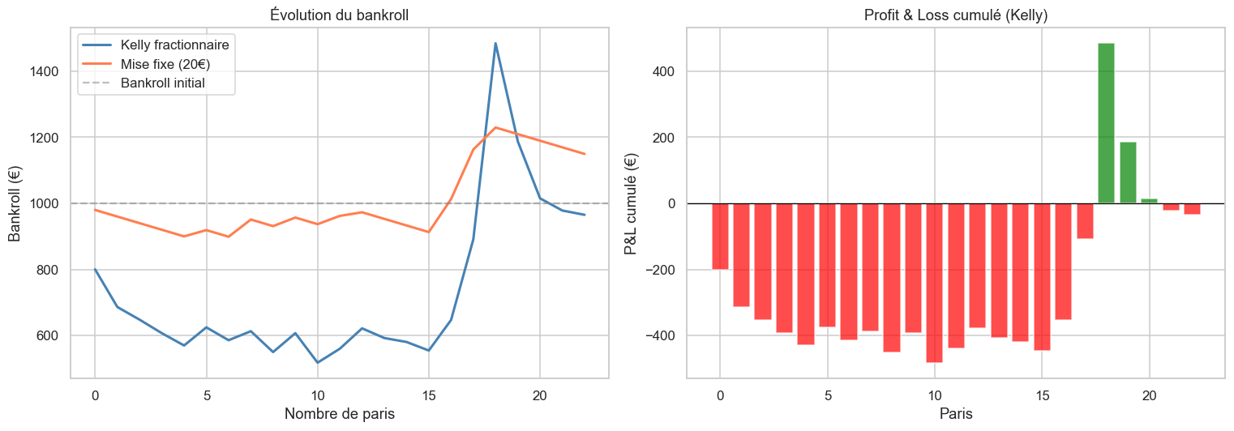
Backtest — simulation sur les données réelles
On rejoue la stratégie sur les 20 matchs de test avec les vrais résultats
Stratégie Kelly :
▶ Bankroll initial : 1 000 €
▶ Mise proportionnelle à l'avantage
▶ Cap à 20% du bankroll
▶
▶ Stratégie mise fixe :
▶ Mise fixe : 20€ par pari
▶ Référence pour comparaison
▶
▶ Limite importante :
20 matchs = petit échantillon
Besoin de plus de données
pour conclure définitivement
ECE Paris · Groupe 02 · Bayesian Sports Analytics · 31 mars 2026

Slide 14
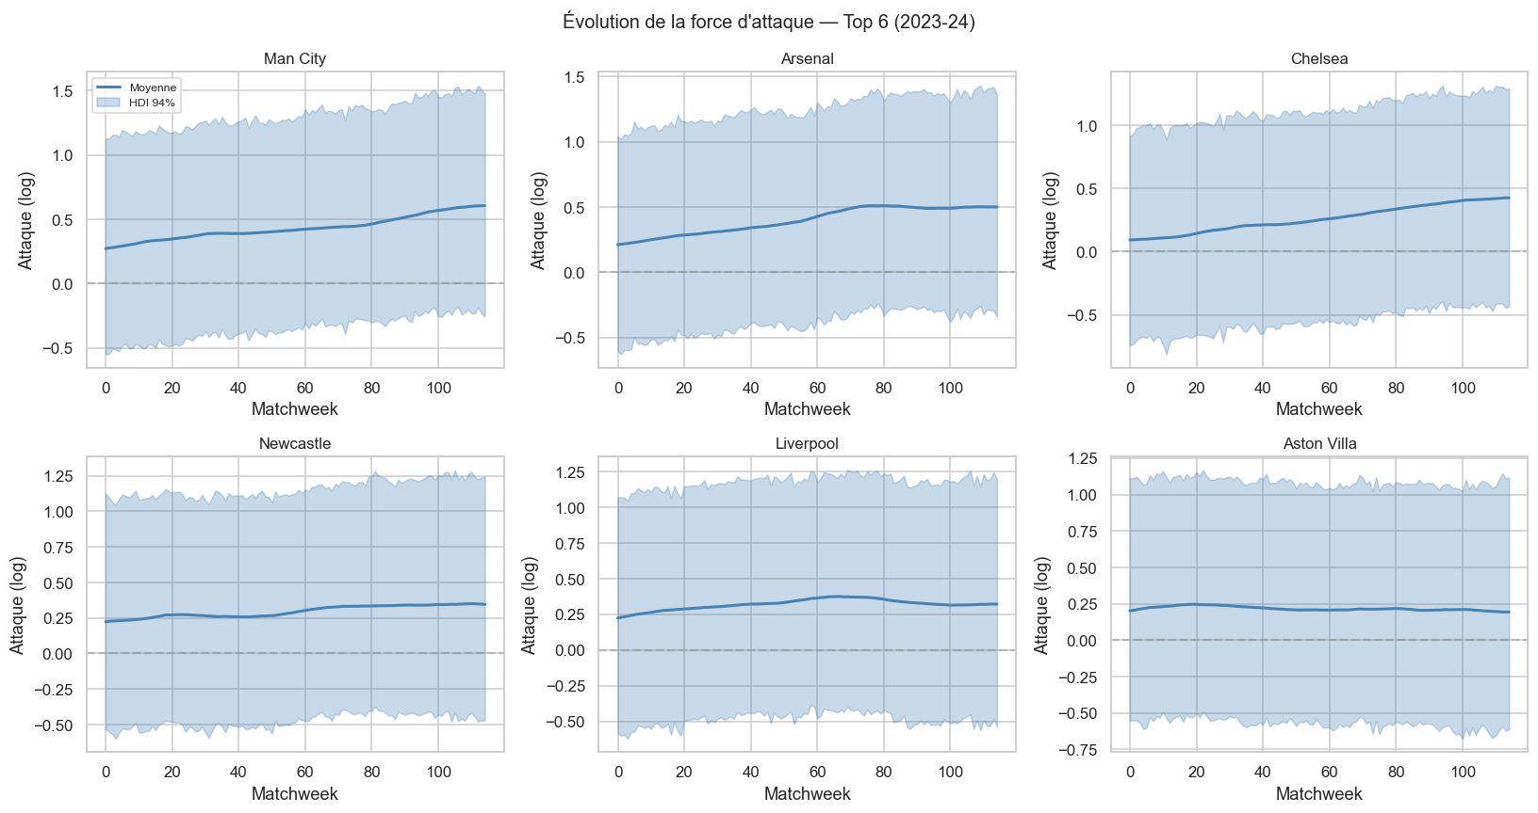
Le modèle dynamique
La force des équipes change au cours de la saison
Problème du modèle statique :
Il suppose qu'Arsenal en janvier est aussi fort qu'en août. C'est faux !
Notre solution : Gaussian Random Walk
attaque[équipe, t] = attaque[équipe, t-1] + bruit
▶ La force varie doucement semaine/semaine
▶ Capture : blessures, forme, mercato
▶ Pour prédire le prochain match :
→ On utilise la force du dernier matchweek
ECE Paris · Groupe 02 · Bayesian Sports Analytics · 31 mars 2026

Slide 15
En résumé
Ce qu'on a construit
Ce qu'on a trouvé
Les limites
Modèle Poisson hiérarchique bayésien Avantage domicile quantifié Modèle dynamique (GRW)
P(δ > 0) > 99.5% — home advantage réel Précision ~50% (≈ Bet365) Value bets à EV positif identifiés
Indépendance dom/ext (hypothèse simpliste) Pas de features contextuels (blessures...) Test set petit : 20 matchs seulement
Prochaines étapes :
Correction Dixon-Coles · Features contextuels (blessures, météo) · Mise à jour en temps réel · Extension multi-championnats
ECE Paris · Groupe 02 · Bayesian Sports Analytics · 31 mars 2026

Slide 16
Merci !
Des questions ?
Cian Higgins (cian04) · Jules Dantin (julesd13) · Hugo Ferré (hugo-frr)
ECE Paris · IA Probabiliste 2026 · Sujet A.2

